Slide 1
Agente ReAct Reasoning and Acting
Um paradigma geral para combinar raciocínio e ação com modelos de linguagem para resolver diversas tarefas de raciocínio linguístico e tomada de decisão.
Lucas Lima e Luiz Eduardo Pini

Slide 2
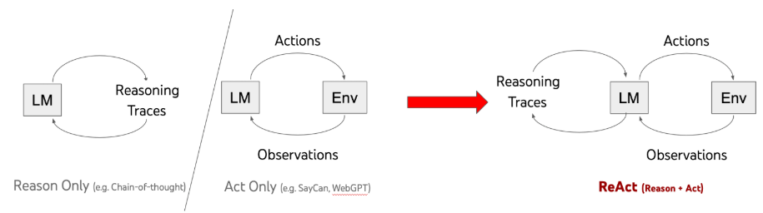
Por que surgiu?
Figura: Diagrama de comparação dos métodos de prompting
Fonte: REACT-LM (2023)
Antes, agentes de raciocínio e de tomada de decisões eram estudados de forma separada.
ReAct utiliza das duas abordagens de forma intercalada (como humanos) gerando rastros de raciocínio, ajudando o modelo a induzir, acompanhar, atualizar planos de ação e a lidar com exceções.

Slide 3
Comparação entre os métodos de prompting
Padrão | Exibe raciocínio? | Usa ferramentas? | Uso ideal
Reason-Only | Sim | Não | Problemas teóricos com os quais o LLM foi treinado
Act-Only | Não | Sim | Consultas diretas a APIs/bancos de dados
ReAct | Parcial (iterativo) | Sim | Tarefas híbridas (pensar + buscar)

Slide 4
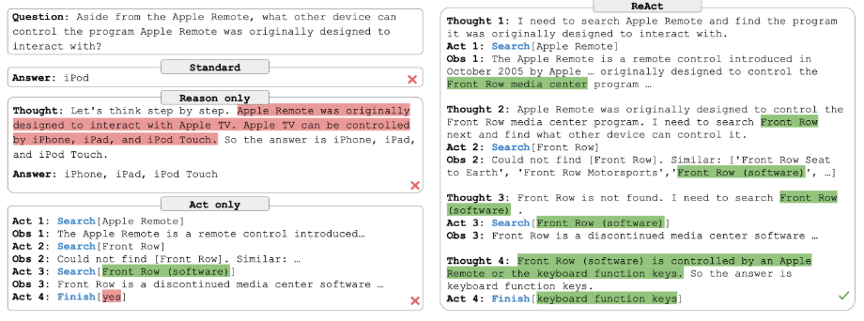
Comparação dos métodos (HotpotQA)
Figura: Comparação nas etapas de decisão dos métodos de prompting
Fonte: REACT-LM (2023)
Reason only: sofre com desinformação por depender apenas do conhecimento interno.
Act only: não consegue responder sem raciocínio, mesmo com boas observações.
ReAct: combina os dois e resolve a tarefa com precisão e clareza.

Slide 5
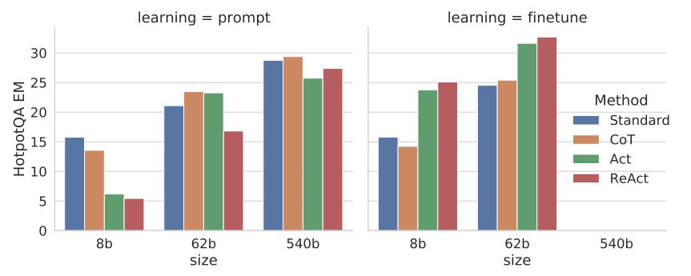
Resultados (HotpotQA)
Figure: Scaling results for prompting and finetuning on HotPotQA with ReAct (ours) and baselines.
Fonte: YAO et al. (2022).

Slide 6
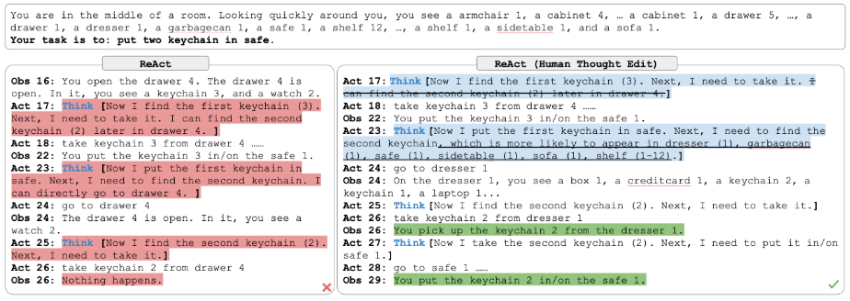
O ReAct não é perfeito! Maaaas... (ALFWorld)
Figura: Comparação na execução do ReAct sem e com correção humana
Fonte: REACT-LM (2023)
Permite inspecionar claramente onde o modelo "pensou errado".
Facilita a correção humana, apenas editando pensamentos, sem reescrever todo o código ou lógica.
Representa uma abordagem promissora para o alinhamento entre IA e humanos, pois torna os modelos mais interpretáveis e ajustáveis.

Slide 7
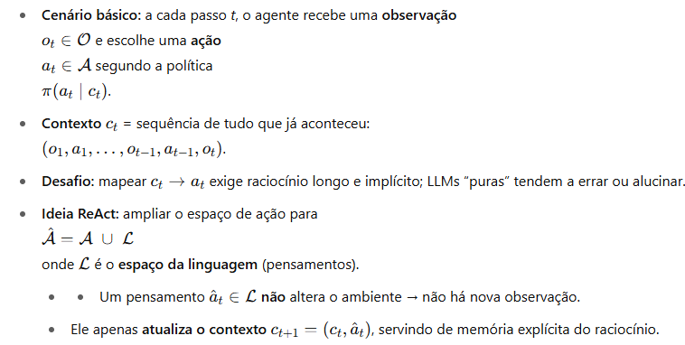
Como funciona (Matemática)

Slide 8
Como funciona (Conversa de bar)
Imagine que você está num jogo de “caça ao tesouro”:
Observação: Você abre o envelope inicial e lê: “O próximo passo está perto de algo que faz tic-tac”. Essa pista é tudo que o ambiente lhe dá naquele momento – é a observação.
Pensar em voz alta (espaço da linguagem): Antes de sair correndo, você fala consigo mesmo: “Relógios fazem tic-tac. Onde há um relógio por aqui? Provavelmente na sala de estar.” Esse comentário não muda nada no mundo físico; é só linguagem – o seu raciocínio escrito ou falado.
Ação: Com base nesse pensamento, você age: caminha até a sala de estar e olha atrás do relógio de parede.
Nova observação: Atrás do relógio você encontra outra pista dizendo: “Procure a página 42”. Esse papel novo é a sua próxima observação.
Atualização do contexto: Agora, o histórico completo é:
Pista 1 (“tic-tac”)
Pensamento (“relógio → sala de estar”)
Ação (ir até o relógio)
Pista 2 (“página 42”)
Novo pensamento: “Página 42 deve estar num livro. Qual livro costuma ter muitas páginas? Talvez a enciclopédia na estante.”
Nova ação: Vai até a enciclopédia, abre na página 42 — e assim por diante, alternando pensamento e ação até achar o tesouro

Slide 9
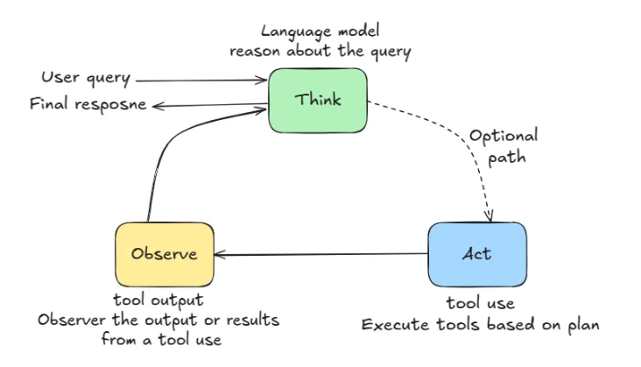
Implementação (Prompt)
Figura: Diagrama do prompt para um agente ReAct
Query: Qual é o preço total de 5 maçãs a R$ 2 cada?
Reflexão: Preciso multiplicar a quantidade pelo preço unitário.
Ação: multiplicar(quantidade=5, preco=2)
Observação: Resultado: 10
Reflexão: O total é R$ 10.
Resposta: R$ 10
Fonte: REACT-LM (2023)

Slide 10
Referências
YAO, Shunyu et al. ReAct: Synergizing Reasoning and Acting in Language Models. Arxiv, 2022. Disponível em: https://arxiv.org/pdf/2210.03629.pdf. Acesso em: 29 maio 2025.
AI MONKS. Multi-Agent System Design Patterns from Scratch in Python: ReAct Agents. Medium, 2023. Disponível em: https://medium.com/aimonks/multi-agent-system-design-patterns-from-scratch-in-python-react-agents-e4480d099f38. Acesso em: 29 maio 2025.
LANGCHAIN. ReAct Agent Template. LangChain Hub, 2023. Disponível em: https://smith.langchain.com/hub/langchain-ai/react-agent-template. Acesso em: 29 maio 2025.

